Slide 1
퀘스트
Quest = 콘텐츠의 리드, 리딩을 담당
시네마틱, 성우/NPC들의 연기
퀘스트는 콘텐츠를 읽어주거나 이끌어주는 것

Slide 2
리드 콘텐츠
몬스터 / NPC의 머리 위에 있는 ‘!’
새로운 스킬 앞에 노란 점
금이 간 벽
책상 아래 반짝이는 동전([젤다의 전설] - 자연스럽게 엎드려서 이동하는 방법을 배울 수 있는 튜토리얼로 사용)
빛이 새어나오는 문
빛, UI, 상호작용 구조물 등

Slide 3
조건
미션을 달성했는지 확인할 수 있는 조건
위치 좌표, 반경 등 PC의 DB(데이터베이스)로
선생님 – 퀘스트 850개 만드는 데 3주, 1200개에 4주 걸림
조건들을 가지고 놀아서 만드는 데 얼마 안 걸린 것!

Slide 4
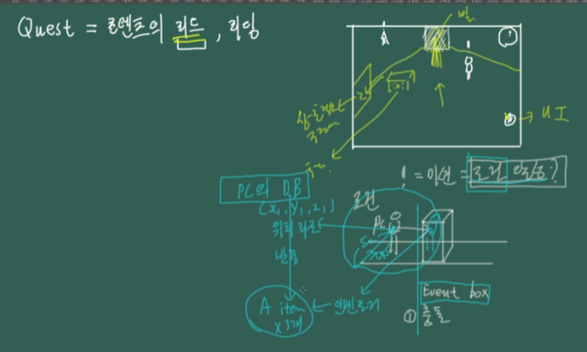

Slide 5
조건
충돌
플레이어가 보이지 않는 Box에 충돌했는가
예) 플레이어가 강아지와 함께(반경 5m 내) 박스에 충돌했는가
Volume In
Box 안에 계속 있을 때
예) 교실 안에 있는 동안 바깥의 발소리가 점점 크게 들림
Volume Out
Box 밖으로 나왔을 때
예) 화장실 안에 들어갈 땐 아무 일도 x, 나오니까 무슨 일이 발생o

Slide 6
업적 / 퀘스트
우리가 게임을 하는 동안 log data를 계속 남긴다.
이것만 알고 있어도
업적 / 퀘스트를 잘 만들 수 있다.

Slide 7
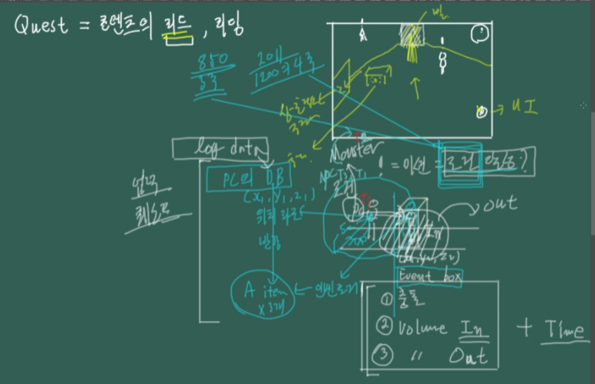

Slide 8
퀘스트 예
몬스터를 여기까지 데리고 왔니?
플레이어가 특정 장소에서 특정 동작을 수행하고 있는지, 얼마나 시간이 지났는지를 설정하고 NPC 연출을 보여줄 수 있다.
예) 옥수수받에 엎드려서 35초 동안 있는 동안 NPC들이 은밀히 만나서 대화하는 연기를 한다. – 잠입 퀘스트

Slide 9
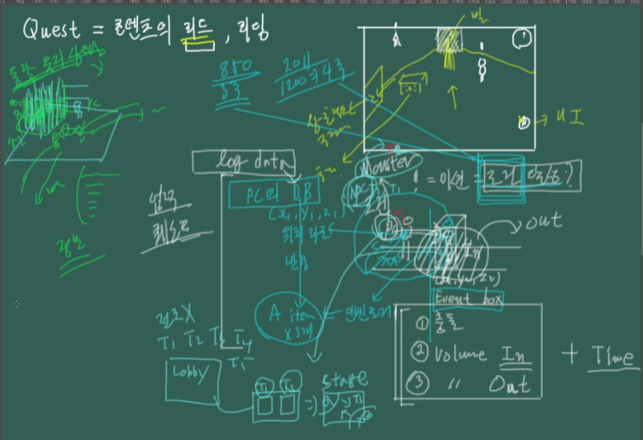

Slide 10
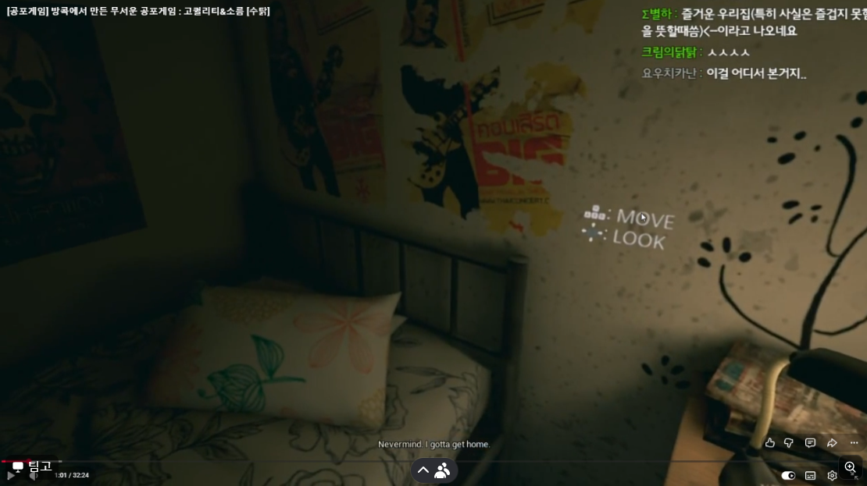
[홈스위트홈] – 수탉 – 퀘스트 분석하면서 보기
보이지 않는 Mesh에 박아놓은 이미지

Slide 11
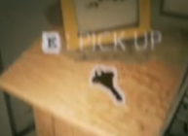
[홈스위트홈] – 수탉 – 퀘스트 분석하면서 보기
특정 위치에 오면 기침하기 – 리소스 호출
방 안에 들어오고 몇 초가 지나면 문이 닫혀서 이전 공간으로 못 돌아간다.
고민하는 공간을 줄이면 플레이가 쉬워진다.
플레이어가 키를 찾아야 하니까, 키를 찾아다닐 공간을 줄여서 난이도를 낮추는 것
중요한 아이템은 플레이어의 일정 시야 안에 들어오면 테두리 링으로 하이라이트를 준다.

Slide 12
[홈스위트홈] – 수탉 – 퀘스트 분석하면서 보기
사운드도 일정 반경으로 설정할 수 있다.
중심점에 가까울 수록 볼륨 20, 멀어질 수록 볼륨 5 이런 식으로 설계
플레이어가 특정 위치에 오면 오브젝트가 떨어진다.

Slide 13
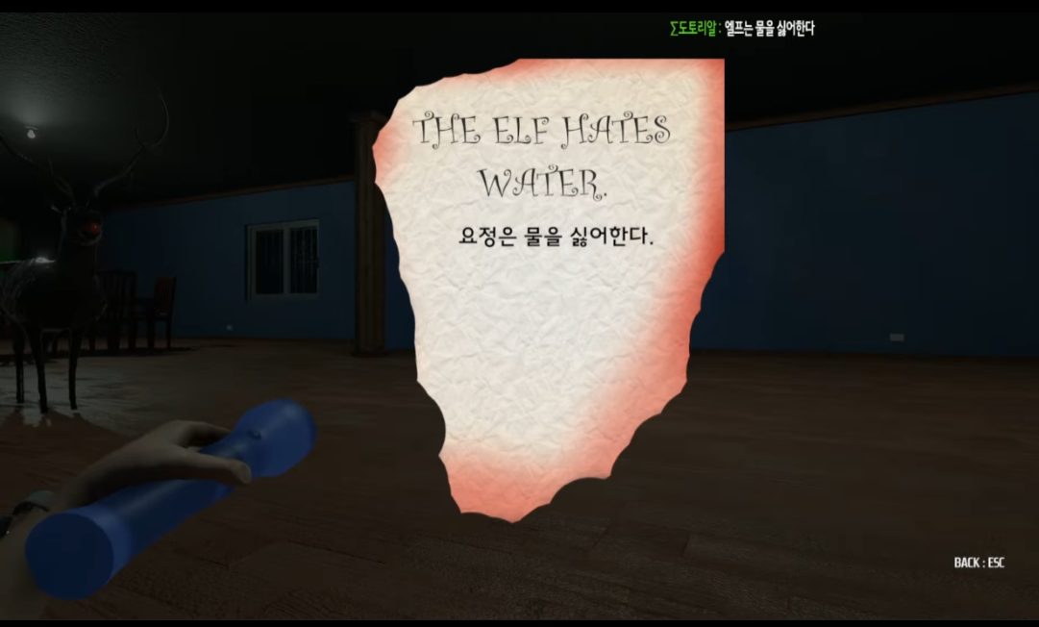
[크리스마스인데 나홀로 집에] – 수탉 – 응용하기
후레쉬를 들고 있기 때문에, 몬스터가 나오는 패턴
사슴의 패턴을 쪽지로 힌트를 준다. (‘사슴은 무시받는 걸 싫어한다.’)
플레이어의 화면 안에 있는 동안 사슴은 움직이지 않는다.

Slide 14
[홈스위트홈] – 수탉 – 퀘스트 분석하면서 보기
원래는 바닥에 피가 없는 장소였다.
트리거 발동 – 플레이어가 문을 열면
플레이어는 워프된다. – 바닥에 피가 있는 비슷하게 생긴 맵이지만 이전의 장소들과는 이어지지 않는 맵으로
종류
Call Resource
warp

Slide 15
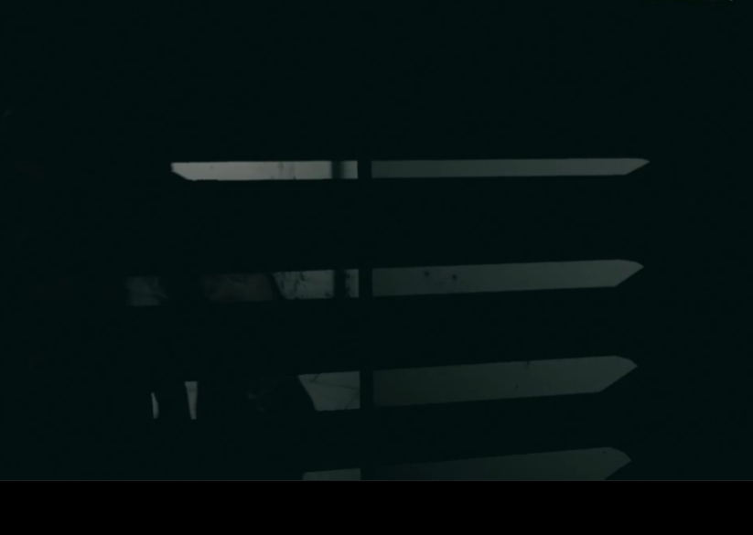
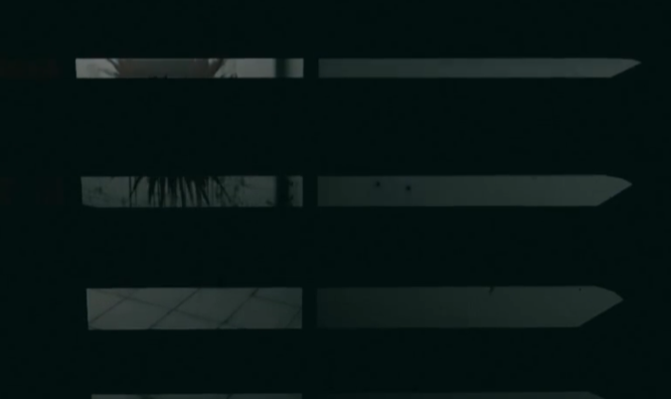
[홈스위트홈] – 수탉 – 퀘스트 분석하면서 보기
플레이어가 숨을 수 있는 캐비닛에 숨고 몇 초 지나면 귀신이 와서 플레이어를 찾는 연기를 한다.
이 오브젝트의 틈새로 바깥을 볼 수 있게 만든 이유 => 귀신의 이동 수단이 피의 포탈임을 플레이어가 볼 수 있게 만든 것
플레이어는 이제 어떤 공간에서 피의 포탈을 보면 귀신이 올 수 있다는 걸 학습했다.

Slide 16
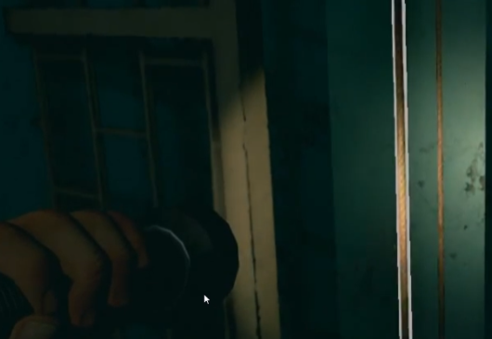
[홈스위트홈] – 수탉 – 퀘스트 분석하면서 보기
맵의 곳곳에 이벤트가 펼쳐져 있다.
예) 플레이어가 특정 위치까지 오면 쥐가 지나간다.
먼지 이펙트 => 환경 이펙트
공기가 더럽다는 걸 표현하기도 하고, 바퀴벌레처럼 보이기도 함
링 라이트를 통해 상호작용할 수 있는 오브젝트임을 알 수 있다.

Slide 17
[홈스위트홈] – 수탉 – 퀘스트 분석하면서 보기
공포 게임 -> 타이밍을 뺏는 게 중요
즉, ‘여기서 귀신 나오겠지?’ 할 때 안 나오고, 플레이어가 안심할 때 귀신이 나오면 good
귀신이 가까이에 있을 때 숨소리가 커지거나 폴터가이스트 현상이 나온다.
귀신이 플레이어를 발견하면 소리를 지른 후 따라온다. => 소리를 안 지르면 플레이어를 발견하지 못한 것이므로 따라오지 않는다는 것.

Slide 18
[홈스위트홈] – 수탉 – 퀘스트 분석하면서 보기
문을 열려고 하지만 잠겨있다. – 안에서는 토하는 소리가 난다.
플레이어가 어떤 행위를 하면, 그게 트리거가 돼서 잠겨있던 문 안의 공간에 있던 귀신이 문을 열고 나온다.

Slide 19
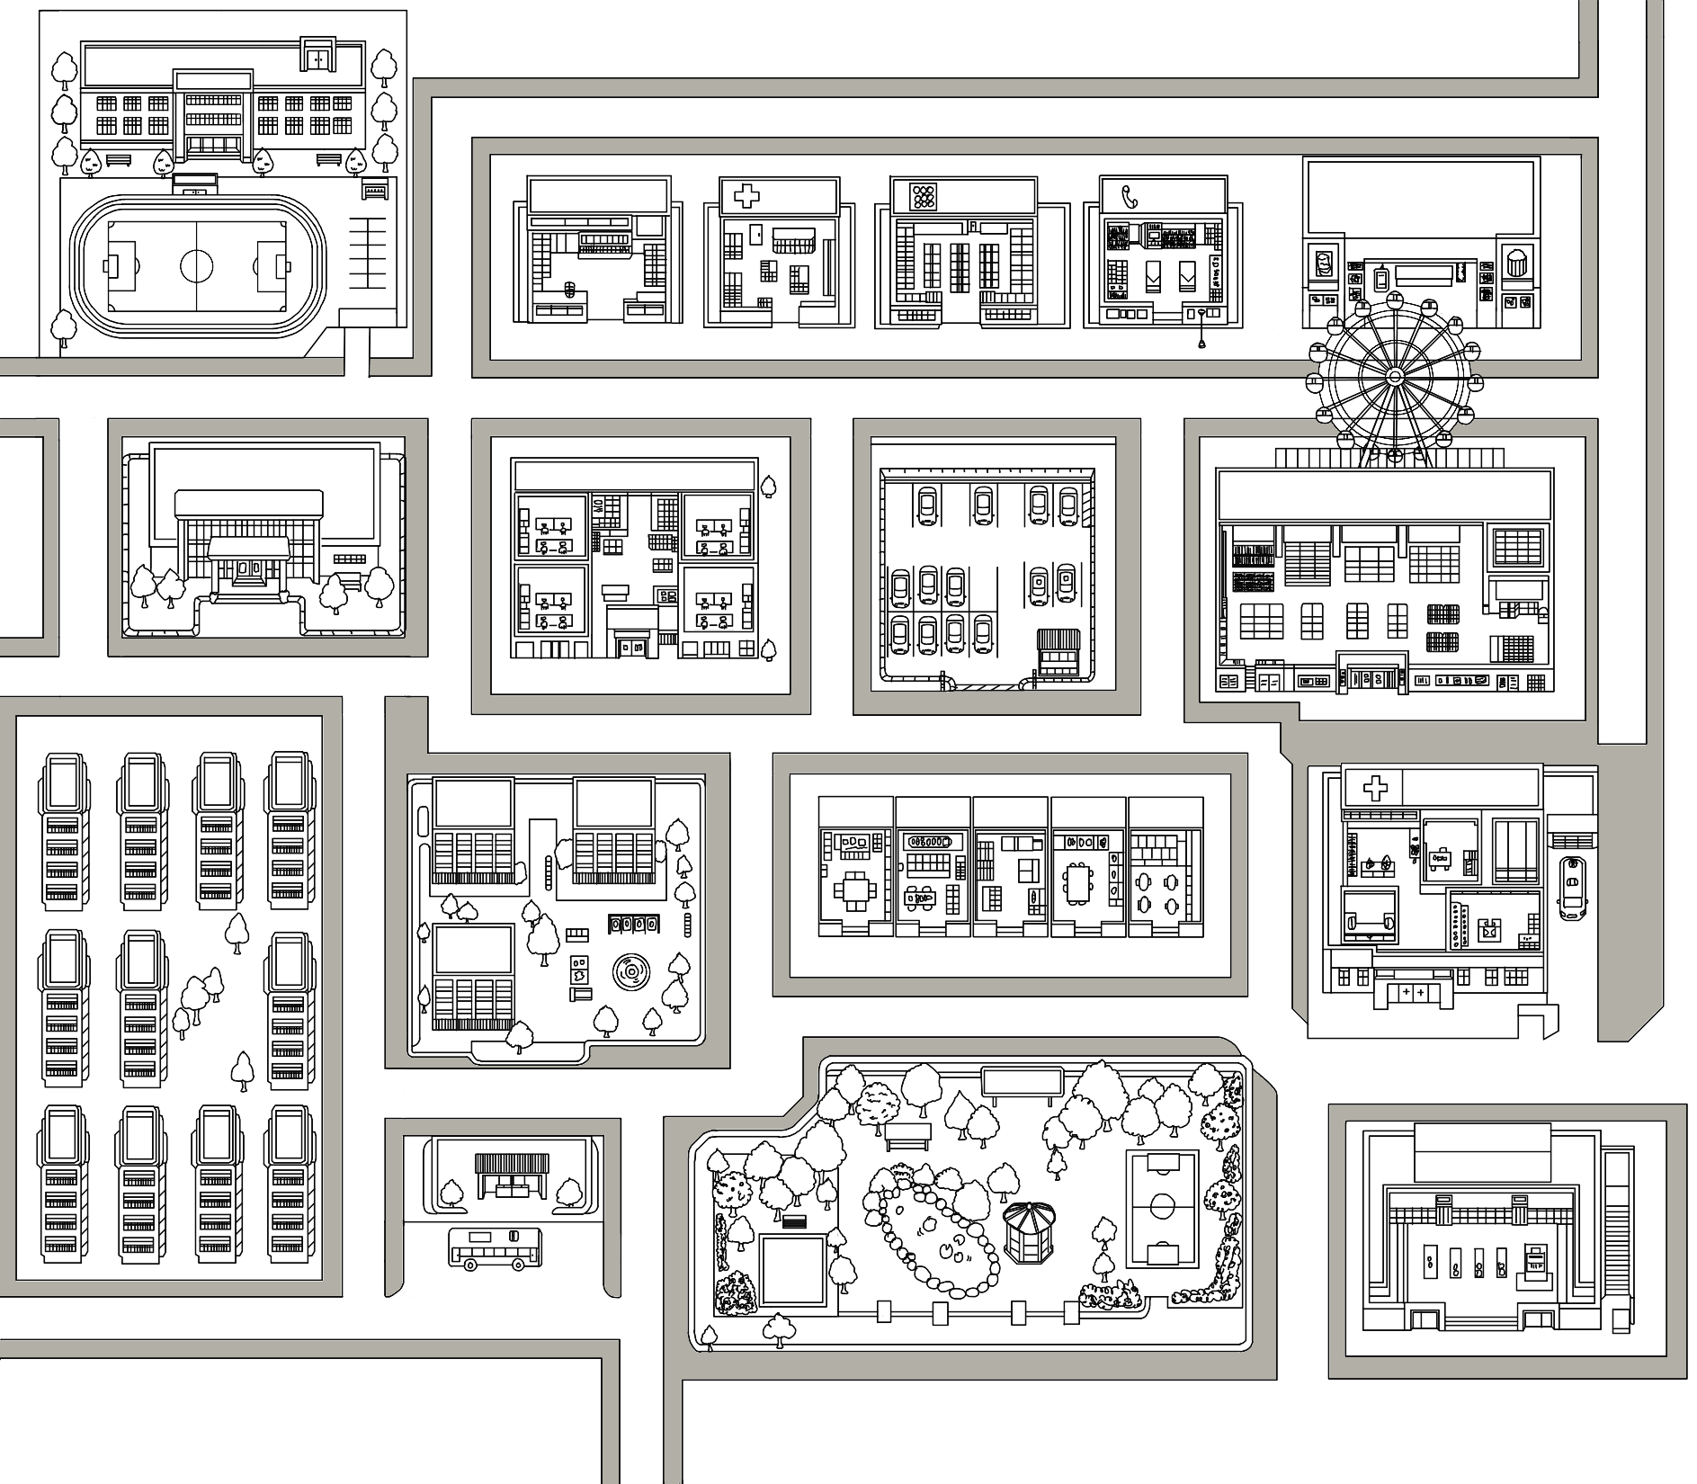
해야 할 것 - 스케치
이벤트를 스케치해보자.
[치킨 집 알바 서브 퀘스트]

Slide 20

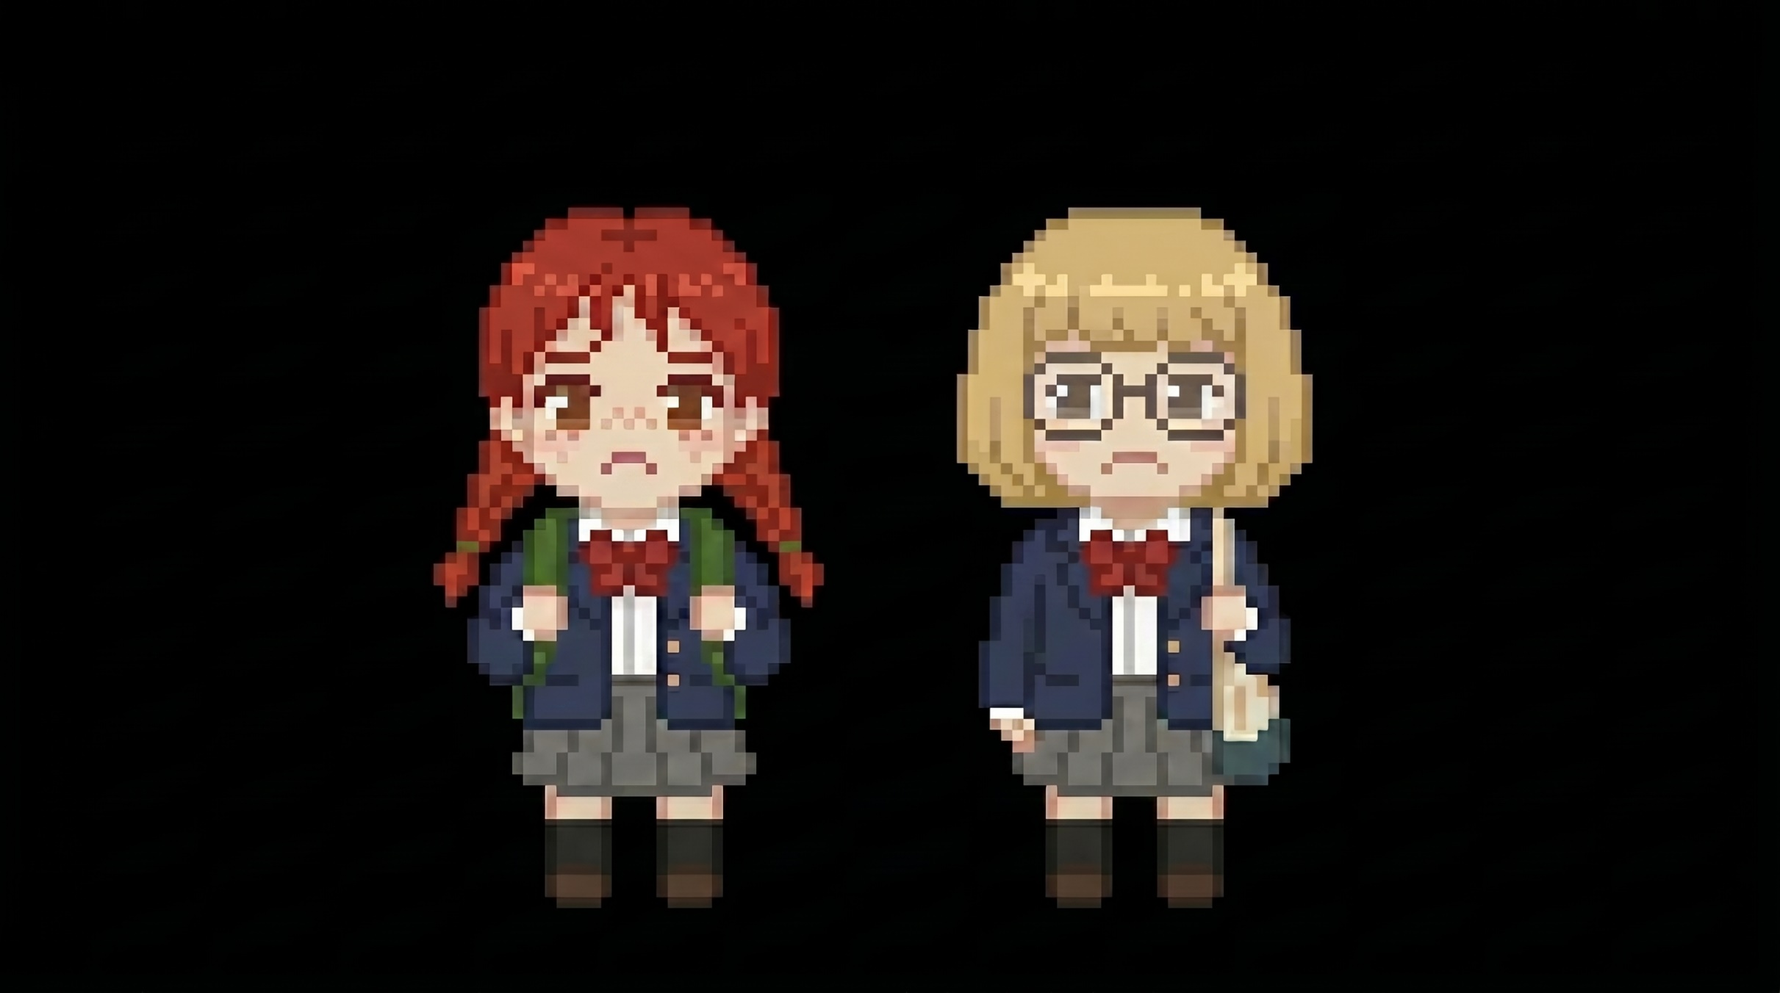
이벤트
플레이어가 지하철역 근처의 여학생 NPC들 반경 안에 들어가면 NPC들의 대화 출력
이후 치킨 집 사장 NPC 반경 안에 들어가면 치킨 집 사장 대사 출력

Slide 21
[치킨 집 알바 서브 퀘스트]
지하철 역 근처에 여학생 NPC 2명 배치
플레이어가 NPC 반경 10m 안에 들어가면 NPC 대화 출력
이후 플레이어가 치킨 집 반경 10m 안에 들어가면 사장 대사 출력
플레이어가 치킨 집 사장에게 말을 걸면 ‘서브 퀘스트‘ 시작

Slide 22
[고양이 영역 지나가기]
도시 외곽

Slide 23
Chatgpt, Grok 등 AI 활용하기
관련 논문을 물어보고
그 논문에 근거해서 내용을 작성해보는 것도 좋다.

